Slide 1


Міністерство освіти і науки України
Вінницький національний технічний університет
Факультет радіотехніки, зв’язку та приладобудування
РАДІОВИМІРЮВАЛЬНІ СЕНСОРИ ТИСКУ
НА ОСНОВІ ТРАНЗИСТОРНИХ СТРУКТУР
З ВІДʼЄМНИМ ОПОРОМ
Керівник к.т.н., проф. каф. РТ
А.О. Семенов
Розробив студент гр. РТ-14м
Я.О. Осадчук
Вінниця ВНТУ 2015

Slide 11
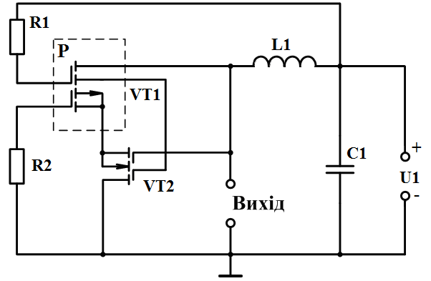
3.2 Радіовимірювальний мікроелектронний перетворювач тиску
на основі двохстокового МДН тензотранзистора
Транзистори зі структурою МДН широко застосовуються в мікроелектроніці завдяки своїм перевагам: мають добрі електричні характеристики, підвищену надійність, відсутність додаткової ізоляції.
Розроблено радіовимірювальний мікроелектронний перетворювач тиску. Схема перетворювача складається з двостокового МДН тензотранзистора та двозатворного МДН транзистора. Активна складова повного опору на електродах стік-стік транзисторів VT1 і VT2 має від`ємне значення, а реактивна складова має ємнісний характер. Підключення зовнішньої індуктивності до електродів стік-стік транзисторів VT1 і VT2 дозволяє створити генератор електричних коливань, частота генерації якого залежить від зміни тиску.
Рисунок 3.3 – Схема радіовимірювального
мікроелектронного перетворювача тиску

Slide 17
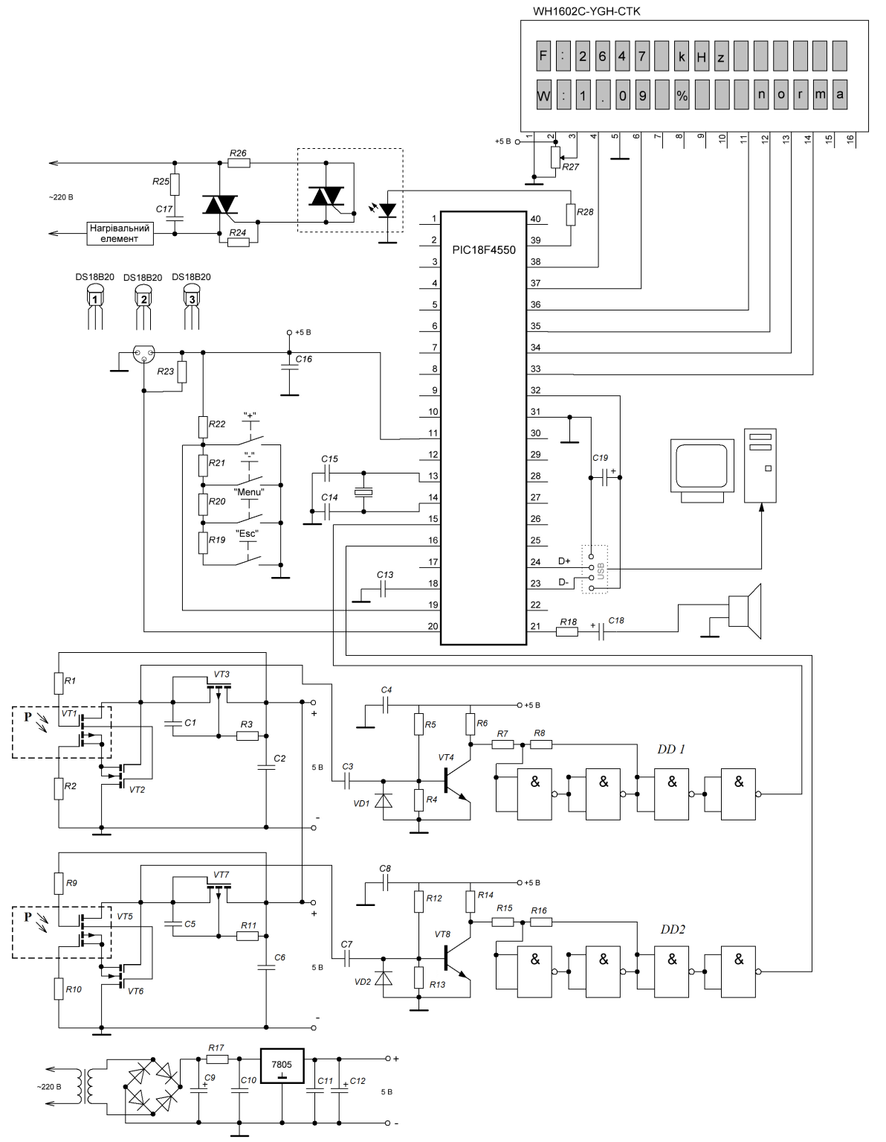
Рисунок 4.2 – Принципова схема системи
вимірювання та контролю тиску

